Slide 1
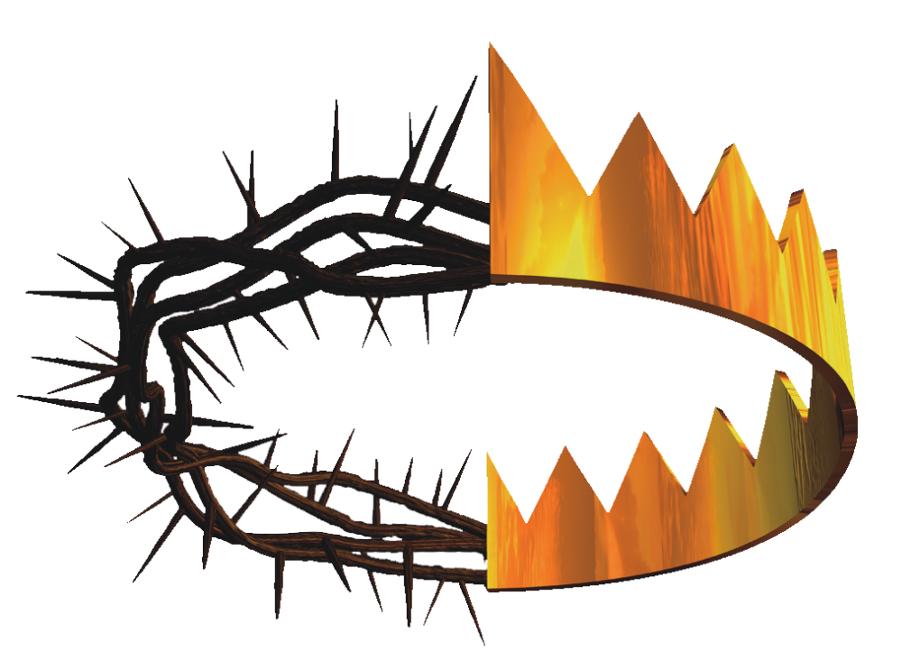
Os Sete Princípios
De Ezequiel 37
Ezequiel 37: 1-10
1
Notes:
www.4tons.com
Pr. Marcelo Augusto de Carvalho

Slide 2
O palco da visão é desolador! Um cenário de morte e de desordem, um verdadeiro caos!
Introdução
Notes:
INTRODUÇÃO
O palco da visão é desolador! Um cenário de morte e de desordem, um verdadeiro caos!
Aqui encontramos a descrição de um grande exército que foi vencido ou abatido em uma guerra que, com o tempo, devido aos agentes da natureza – o Sol, a chuva e o vento – esse exército estava reduzido à condição de apenas ossos secos.
Desejamos tirar dessa visão sete princípios para a nossa vida.
A Palavra de Deus é um livro de princípios. Certamente, há em Ezequiel 37 muito mais de sete princípios, mas, como já mencionamos, escolhemos SETE, e o faremos em dois temas, ou seja, hoje faremos uma introdução e amanhã encerraremos essas considerações.

Slide 3
De forma bastante simples e prática, poderíamos dizer que os princípios bíblicos são verdades eternas, verdades que não mudam. Servem para todas as pessoas, em todos os lugares da Terra e em todas as épocas.
O QUE SÃO PRINCÍPIOS BÍBLICOS?

Slide 4
1º PRINCÍPIO – Na presença de Deus, o caos, a desordem e a morte não subsistem.
ANALISANDO OS SETE PRINCÍPIOS

Slide 5
Esse princípio nos traz grande esperança. Por meio dele, chegamos à conclusão de que Deus é um Deus de bênçãos. Quando Ele chega à nossa vida, chega para nos abençoar, pois em sua presença o caos, a desordem e a morte não subsistem
1º PRINCÍPIO – Na presença de Deus, o caos, a desordem e a morte não subsistem.

Slide 6
Conclusão óbvia: a forma como se inicia esse relato é muito, muito diferente da forma como termina, e não precisamos ir muito longe em nossos pensamentos para concluir que a presença de Deus é o grande detalhe, que faz toda a diferença aqui.
1º PRINCÍPIO – Na presença de Deus, o caos, a desordem e a morte não subsistem.

Slide 7
Essa é a missão do Espírito Santo! Se você e eu permitirmos, Ele vai pôr em ordem tudo o que está fora de lugar, pois Deus é um Deus de restauração.
1º PRINCÍPIO – Na presença de Deus, o caos, a desordem e a morte não subsistem.

Slide 8
Nesse relato, Deus toma o profeta, leva-o até o vale e lhe pede que profetize sobre o “vale de ossos secos”. Portanto, é Deus quem toma a iniciativa.
2º PRINCÍPIO – A iniciativa da obra de restauração e de salvação pertence a Deus.

Slide 9
Se alguém vem me dizer: “Irmão, a coisa que eu mais gosto é estar na igreja o dia todo, orando e cantando...”, por certo, eu, como cristão, vou duvidar, pois normalmente não estamos afeiçoados às coisas de Deus. Buscar a Deus não é um processo natural do homem, e Deus sabe muito bem disso.
2º PRINCÍPIO – A iniciativa da obra de restauração e de salvação pertence a Deus.

Slide 10
Podemos estar certos de que você e eu estamos aqui por iniciativa de Deus. Alguém convidou você. Alguém o trouxe. Alguém orou por você. Sua parte foi aceitar ou rejeitar, mas você aceitou!
2º PRINCÍPIO – A iniciativa da obra de restauração e de salvação pertence a Deus.

Slide 11
Se o fato de estarmos hoje aqui na igreja é algo bom, posso dizer que, se estamos aqui, é porque Deus tomou a iniciativa. Como?
2º PRINCÍPIO – A iniciativa da obra de restauração e de salvação pertence a Deus.

Slide 12
Ilustração:
2º PRINCÍPIO – A iniciativa da obra de restauração e de salvação pertence a Deus.
Notes:
ILUSTRAÇÃO
Certo dia, uma senhora muito pobre, que estava passando por muitas dificuldades, telefonou para um programa religioso de rádio pedindo ajuda e fez um pedido ao público por meio desse programa: “Eu estou passando por uma grande prova. Sou viúva, estou desempregada e tenho filhos pequenos para cuidar. Se houver alguém que possa me ajudar-me com algum alimento, ficarei muito agradecida. Estou orando para que Deus toque o seu coração e sei que sua ajuda será uma grande bênção. Este é o meu endereço...”.
Um feiticeiro que estava ouvindo o programa tomou o endereço e deu ordem aos seus auxiliares para que comprassem vários tipos de alimentos e levassem até a casa da mulher com a seguinte instrução: “Quando ela perguntar quem mando esses alimentos, respondam que foi o DIABO! – Hoje quero dar uma lição nesses crentes...”.
Assim fizeram os empregados desse bruxo. Compraram tudo, levaram à casa daquela senhora, entregaram tudo a ela e saíram. Quando estavam voltando, já no carro, lembraram-se de que aquela senhora não perguntou nada. Decidiram voltar e falar com ela para ver se ela não ia perguntar quem havia mandado toda aquela comida. Quando ela abriu a porta, perguntaram: “A senhora não deseja saber quem lhe mandou os alimentos?” E ela respondeu: “Não, não! Não vou perguntar, porque eu orei ao meu Deus e eu sei que quando meu Deus manda, até o diabo obedece!...”
Em números 22:30, lemos o relato de que certa vez Deus quis dar uma mensagem a um profeta e utilizou uma mula. Se Deus pode Se utilizar de uma mula, da mesma maneira pôde usar esse homem para abençoar Sua serva.
Lembremo-nos sempre de que tudo o que é verdadeiramente bom tem sua origem no coração de Deus!
Esse princípio Nº 2 nos confirma: A iniciativa da obra de restauração e de salvação pertence a Deus. Portanto, nossa redenção, nossa salvação acontecem unicamente pela graça de Deus. Falar da iniciativa de Deus é falar de Seu grande amor. É falar de Sua indescritível graça por nós, pobres pecadores.

Slide 13
Esse princípio Nº 2 nos confirma: A iniciativa da obra de restauração e de salvação pertence a Deus. Portanto, nossa redenção, nossa salvação acontecem unicamente pela graça de Deus. Falar da iniciativa de Deus é falar de Seu grande amor. É falar de Sua indescritível graça por nós, pobres pecadores.
2º PRINCÍPIO – A iniciativa da obra de restauração e de salvação pertence a Deus.

Slide 14
No palco da visão há um Deus incomodado com todo esse cenário, pois Ele é um Deus de vida, um Deus de ordem e um Deus de bênçãos.
3º PRINCÍPIO – A glória de Deus, ou seja, a manifestação do poder de Deus na vida humana, está relacionada à participação do homem.

Slide 15
Ilustração:
3º PRINCÍPIO – A glória de Deus, ou seja, a manifestação do poder de Deus na vida humana, está relacionada à participação do homem.
Notes:
ILUSTRAÇÃO
Quando iniciei meu ministério na Região Noroeste do Brasil, tinha muitas igrejas sob meus cuidados. Certo dia, recebi uma chamada em meu telefone celular. Ao atender, percebi que era uma mulher que chorava muito. Não pude reconhecer sua voz e esperei em oração até que ela pôde falar.
Era a irmã Maria, líder de uma pequena congregação no meu distrito, a aproximadamente 70 km da sede. Estava chorando por causa de sua filha, Julia, uma linda menina de sete anos, que, de acordo com os exames médicos, acabava de receber a notícia de que estava com câncer. Um terrível câncer na garganta. E o pior, segundo os médicos, é que estava muito adiantado, e Maria passava por dificuldades. Seu pedido era: “Pastor, ore por Julia, pois necessitamos de um milagre!”
Naquele momento, veio à minha mente o princípio de Zacarias 1:3, e lhe disse: “Maria, eu sei que você e seu esposo têm sido grandes líderes de igreja, porém, desejo lhe perguntar: “Como está o relacionamento de vocês com Deus?” Eu tenho tantas igrejas para cuidar e é difícil para mim estar todos os meses com vocês, por isso gostaria que me dissesse: “Como está o relacionamento de vocês com Deus?”
Ela respondeu: “Estamos muito mal, pastor. Eu e meu esposo estamos vivendo uma vida de aparência. Estamos em crise, e a ponto de nos separarmos. Em minha casa não há tempo para Deus. Temos dívidas e precisamos trabalhar muito. Ele sai todos os dias de madrugada para o trabalho, e eu também tenho muitas responsabilidades. Em minha casa não temos tempo para buscar a Deus.”
Depois de ouvir isso, eu lhe disse: “Minha irmã, a senhora quer ver a glória de Deus em sua vida? Volte-se para Ele! É hora de parar de brincar de ser cristã. É hora de redefinir e reorganizar suas prioridades. Essa prova é na realidade um convite de Deus para que vocês se aproximem dEle. E se entenderem a mensagem, a aparente maldição tornar-se-á em um grande bênção na vida de vocês. Isso porque, pela Palavra de Deus, sabemos que na vida de Seus servos não há maldição, pois as aparentes maldições, a Seu tempo, irão se transformar nas maiores bênçãos.”
Conversei com ela e com seu esposo, e a mensagem de Deus para essa família foi a mensagem de Zacarias 1 verso 3.
Alguns dias depois, tive a oportunidade de visitar Julia. Jamais vou me esquecer daquela visita. O tumor que tinha na garganta era muito grande e por isso não conseguia comer nada sólido, apenas líquidos. Estava muito fraquinha, quase que só pele e osso. Ao vê-la, veio-me à lembrança o texto de Ezequiel 37, do “vale dos ossos secos”. Pedi à irmã Maria para ficar sozinho com a menina. Li a história do “vale de ossos secos” para ela e perguntei se ela cria naquela história. Ela me disse que sim. Então afirmei que o mesmo Deus que deu vida àqueles ossos secos, de Ezequiel 37, tinha todo o poder para curá-la.
Pedi que ela orasse primeiro e que em seguida eu oraria por ela. Eu não vi ali uma menina orar. Vi uma menina de sete anos clamar! Senti poder em seu clamor, algo que quebrantou meu coração e me fez clamar como se estivesse suplicando em favor de minha própria filha. Foram momentos inesquecíveis!
Passaram-se os dias, semanas, não me recordo de quanto tempo exatamente. Um dia, recebi uma ligação em meu celular. Do outro lado, uma mulher chorando, chorando muito, quase que convulsivamente. Reconheci que era a irmã Maria. Muito emocionada, ela me diz: “Pastor, sou a Maria, estou no hospital com Julia e acabo de receber o resultado dos exames. Tenho em minhas mãos um laudo médico que declara: ‘Julia foi curada.’ – Sim, pastor, Julia está curada!”
Posso dizer-lhes que, de tudo o que pude vivenciar nessa experiência, o que me causou maior impacto foram as últimas palavras ditas por Maria: “Pastor, o câncer de Julia foi a maior bênção que ocorreu em nossa vida. Esse câncer fez com que voltássemos para Deus e pudéssemos novamente desfrutar de Sua glória, e não só pela saúde de Julia, como pela restauração de nosso matrimônio.

Slide 16
Será que vai ser necessário ocorrer algo em sua vida para que você possa voltar-se para Deus?
Conclusão:
Notes:
Pastor Jeú Caetano Lima
Diretor do Departamento de Mordomia e Ministério da Família da União Paraguaia

